Slide 1

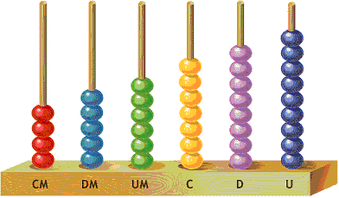
Dirección General de Centros Universitarios
y Unidades Académicas Profesionales
Ingeniería en Computación
Semestre: Séptimo
Unidad de aprendizaje: Lógica Secuencial y Combinatoria (L41036)
Unidad de Competencia: Unidad 2
TEMA: 2. Representación de la Información
2.1 Sistemas numéricos
2.2 Conversiones entre bases
2.3 Operaciones en Binario
2.4 Complemento de 2 y de 1, números y
operaciones con signos.
Docente: M. en T. I. Jorge Bautista López
Zumpango de Ocampo, Septiembre de 2018
Notes:
PORTADA 2

Slide 2
Descripción del Material
Se presentan el material de proyección visual con la finalidad de reforzar la apropiación del conocimiento por parte del alumno en la UA de Lógica Secuencial y Combinatoria, impartida en el séptimo semestre de la Licenciatura en Ingeniero en Computación.
La intención del material es que el alumno comprenda el empleo de la Sistemas numéricos, Conversiones entre bases, Operaciones en Binario, y Complemento de 2 y de 1 números y operaciones con signos.
Titulo de la presentación
Notes:
INTERIORES

Slide 3
Justificación
La elaboración de este material es para apoyar en la recopilación de conceptos, ejemplos y soluciones de circuitos combinatorios mediante el tema Representación de la Información de la Unidad de Competencia 2, perteneciente a la Unidad de Aprendizaje de: Lógica Secuencial y Combinatoria.
El presente material es de apoyo tanto para el profesor como para el alumno.
Titulo de la presentación
Notes:
INTERIORES

Slide 4
Propósito de la Unidad de Aprendizaje
Iniciar al estudiante en los distintos sistemas de numeración y álgebra Booleana, y capacitarlo para construir cualquier sistema combinatorio o secuencial con vistas a que a su egreso se encuentre apto para el análisis, diseño, desarrollo y construcción de Hardware y sistemas de adquisición y distribución de señales y demás requerimientos que su desempeño profesional le exijan al respecto.
Titulo de la presentación
Notes:
INTERIORES

Slide 5

Propósito de la Unidad de Competencia
Desarrollar cálculos distintos sistemas de numeración.
Titulo de la presentación
Notes:
INTERIORES

Slide 6
Estructura de la Unidad de Aprendizaje
Unidad de competencia 1. Identificará la diferencia de señales entre los sistemas análogos y los sistemas digitales.
Unidad de competencia 2. Desarrollar cálculos distintos sistemas de numeración.
Unidad de competencia 3. Desarrollar á operaciones aritméticas en el álgebra
Booleana.
Unidad de competencia 4. Optimizar funciones mediante métodos de minimización de éstas.
Unidad de competencia 5. Analizar y diseñar de manera eficiente, sistemas
lógicos modulares, tales que permitan el desarrollo de proyectos electrónicos
aplicando la tecnología computacional, los dispositivos electrónicos y sistemas de tipo comercial y de vanguardia para resolver problemas propios de su ámbito profesional
Titulo de la presentación
Notes:
INTERIORES

Slide 7
Estructura de la Unidad de Aprendizaje
Unidad de competencia 6. Analizar y diseñar de manera eficiente, sistemas digitales secuenciales básicos, que permitan el desarrollo de proyectos electrónicos aplicando la tecnología computacional, los dispositivos electrónicos y sistemas de tipo comercial y de vanguardia para resolver problemas propios de su ámbito profesional.
Unidad de competencia 7. Analizar y diseñar de manera eficiente, sistemas digitales secuenciales que permitan el desarrollo de proyectos electrónicos aplicando la tecnología computacional, los dispositivos electrónicos y sistemas de tipo comercial y de vanguardia para resolver problemas propios de su ámbito Profesional.
Unidad de competencia 8. Analizar y diseñar de manera eficiente, sistemas digitales que utilicen dispositivos lógicos programables, los que permitan el desarrollo de proyectos electrónicos aplicando la tecnología computacional, los dispositivos electrónicos y sistemas de tipo comercial y de vanguardia para resolver problemas propios de su ámbito profesional
Unidad de competencia 9. Conocer de manera eficiente lo que son los dispositivos VHD
Titulo de la presentación
Notes:
INTERIORES

Slide 8
Estructura de la Unidad de Aprendizaje
Unidad de Competencia 2
Habilidades
Desarrollar diversas operaciones en los distintos sistemas de numeración.
Titulo de la presentación
Notes:
INTERIORES

Slide 9
Estructura de la Unidad de Aprendizaje
Actitudes / Valores
Asistir puntualmente a clases.
Cumplir con las actividades y las tareas asignadas.
Mostrar disposición para el trabajo en equipo.
Mostrar tolerancia con las opiniones diversas.
Adoptar una actitud ética, crítica y comprometida con la aplicación de los conocimientos adquiridos en beneficio de la sociedad.

Slide 10
Estructura de la Unidad de Aprendizaje
Conocimientos
2. Representación de la Información.
2.1 sistemas numéricos.
2.2 Conversiones entre bases.
2.3 Operaciones en Binario.
2.4 Complemento de 2 y de 1 números y operaciones con signos.
2.5 Códigos binarios:
a) No ponderados (Gray, Johnson)
b) Ponderados (8421,5421, 84-2-1, exceso-3)
c) Operaciones en BCD (suma y resta)
d) Alfanuméricos (ASCII), paridad.
e) Detectores y correctores de errores (Hamming, etc).
f) Conversión de código (BCD a 7 Segmentos)
Titulo de la presentación
Notes:
INTERIORES

Slide 11
Representación de la Información
Nuestro entorno se encuentra inundado por un mundo de información, por lo cual se debe de aprender a discernir para no perdernos en ella.
Dentro de los sistemas combinatorios y secuenciales esta información se puede presentar con base en distintos sistemas de numeración, que van desde el más familiarizado con nuestro quehacer cotidiano tales como el sistema de numeración decimal hasta el sistema binario, que es el que utilizan las computadores y sistemas de comunicación para manejar y transmitir información.
Por ello es de suma importancia que el Ingeniero en Computación comprenda este tipo de información, así como su conversión entre cada uno de estos.
Titulo de la presentación
Notes:
INTERIORES

Slide 12
Representación de la Información
Como se ha mencionado, las computadoras emplean el sistema de numeración binario para comunicarse denominándolo como lenguaje máquina.
Dicho lenguaje trabajan con dos niveles de tensión que se simbolizan como:
0 & 1
Titulo de la presentación
Notes:
INTERIORES

Slide 13
Representación de la Información
El manejo de la información binaria resulta compleja para el ser humano, por ello; una forma manipularla dentro de los sistemas computacionales es a través de su conversión al sistema de numeración hexadecimal. A continuación se presenta un ejemplo empleado en lenguaje ensamblador:
0CFD:0100 0CFD:0103 0CFD:0105 0CFD:0107 0CFD:0109
BA0B01 B409 CD21 B400 CD21
MOV DX,010B MOV AH,09 INT 21 MOV AH,00 INT 21
Direcciones de memoria
Código maquina
Lenguaje ensamblador
Titulo de la presentación
Notes:
INTERIORES

Slide 14

Sistemas de numeración
Es un conjunto de símbolos y reglas de generación que permiten construir todos los números válidos en el sistema.
Titulo de la presentación
Notes:
INTERIORES

Slide 15
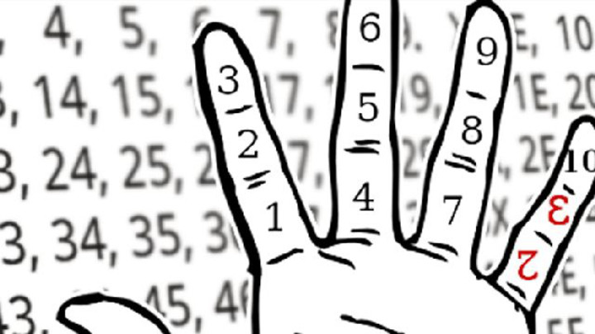
Sistemas de numeración
Estos se clasifican en dos grupos: posicionales y no-posicionales:
Posicionales: El valor de un dígito depende tanto del símbolo utilizado, como de la posición que ése símbolo ocupa en el número.
No-posicionales: Los dígitos tienen el valor del símbolo utilizado, que no depende de la posición (columna) que ocupan en el número.
Titulo de la presentación
Notes:
INTERIORES

Slide 16

Sistemas de numeración
Sistema Binario
El sistema de numeración binario o de base 2 es un sistema posicional que utiliza sólo dos símbolos para representar un número.
Binario={0,1}
Titulo de la presentación
Notes:
INTERIORES

Slide 17
Sistemas de numeración
Sistema Octal
Es un sistema numérico de base 8 y es posicional.
Octal={0,1,2,3,4,5,6,7}
Titulo de la presentación
Notes:
INTERIORES

Slide 18
Sistemas de numeración
Sistema Hexadecimal
En ocasiones abreviado como hex, es un sistema de numeración posicional de base 16.
Hex= {0,1,2,3,4,5,6,7,8,9,A, B, C, D, E, F}
Titulo de la presentación
Notes:
INTERIORES

Slide 19
Sistemas de numeración
Sistema Decimal
Las cantidades se representan utilizando como base el número diez, por lo que se compone de diez cifras.
Decimal= {0,1,2,3,4,5,6,7,8,9}
Titulo de la presentación
Notes:
INTERIORES

Slide 20
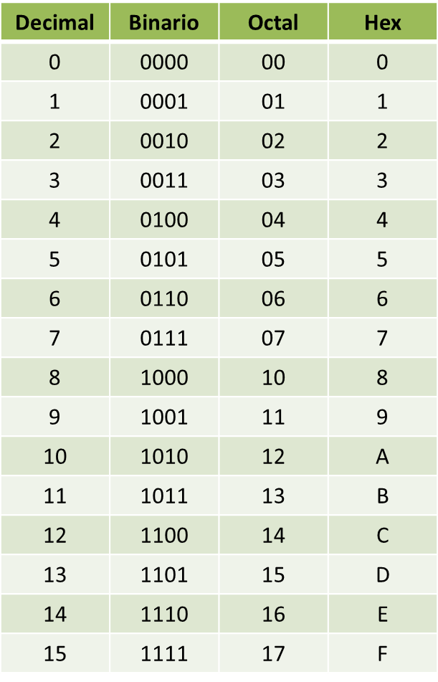
Sistemas de numeración
Titulo de la presentación
Notes:
INTERIORES

Slide 21
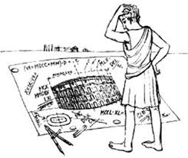
Conversiones entre bases
Existen conversiones entre los múltiples sistemas de numeración los cuales se pueden llevar a cabo entre los diferentes tipos de datos.
Notes:
INTERIORES

Slide 22
Conversiones entre bases
Los números se pueden representar en distintos sistemas de numeración que se diferencian entre sí por su base.
El diseño de todo sistema lógico combinatorio y secuencial responde a operaciones con números discretos y para ello se necesita utilizar los sistemas de numeración y sus códigos.
La conversión entre dos bases en ocasiones no se puede hacer por simple sustitución; se requieren de operaciones aritméticas.
Notes:
INTERIORES

Slide 23
Conversiones entre bases
  Binario a:
Conversión | Método | Ejemplo
Octal | Sustitución | 10111011001₂ = 10 111 011 001 = 2731₈
Hexadecimal | Sustitución | 10111011001₂ = 101 1101 1001₂ = 5d9₁₆
Decimal | Suma | 10111011001₂ = 1x1024 + 0x512 + 1x256 + 1x128 + 1x64 + 0x32 + 1x16 + 1x8 + 0x4 + 0x2 + 1x1 = 1497₁₀
Notes:
INTERIORES

Slide 24
Conversiones entre bases
  Octal a
Conversión | Método | Ejemplo
Binario | Sustitución | 1234₈ = 001 010 011 100₂
Hexadecimal | Sustitución | 1234₈ = 001 010 011 100₂ = =001 0 10 01 1100₂ = 29C₁₆
Decimal | Suma | 1234₈ = 1 x 512 + 2 x 64 + 3 x 8 + 4 x 1 = 668₁₀
Notes:
INTERIORES

Slide 25
Conversiones entre bases
  Hexadecimal a:
Conversión | Método | Ejemplo
Binario | Sustitución | C0DE₁₆ = 1100 0000 1101 1110₂
Octal | Sustitución | C0DE₁₆ = 1100 0000 1101 1110₂ = = 1 100 000 011 01 1 110₂ = = 140336₈
Decimal | Suma | C0DE₁₆ = 12x4096 + 0x256 + 13x16 + 14x 1 = = 49374₁₀
Notes:
INTERIORES

Slide 26
Conversiones entre bases
  Decimal a:
Conversión | Método | Ejemplo
Binario | División | 108₁₀ ÷ 2 = 54 residuo 0 (LSB) ÷ 2 = 27 residuo 0 ÷ 2 = 13 residuo 1 ÷ 2 = 6 residuo 1 ÷ 2 = 3 residuo 0 ÷ 2 = 1 residuo 1 ÷ 2 = 0 residuo 1 (MSB) 108₁₀ = 1101100₂
Notes:
INTERIORES

Slide 27
Conversiones entre bases
  Decimal a:
Conversión | Método | Ejemplo
Octal | División | 108₁₀ ÷ 8 = 13 residuo 4 (Digito menos significativo) ÷ 8 = 1 residuo 5 ÷ 8 = 0 residuo 1 (Digito más significativo) 108₁₀ = 154₈
Notes:
INTERIORES

Slide 28
Conversiones entre bases
  Decimal a:
Conversión | Método | Ejemplo
Hexadecimal | División | 108₁₀ ÷ 16 = 6 residuo 12 (Digito menos significativo) ÷ 16 = 0 residuo 6 (Digito más significativo) 108₁₀ = 6C₁₆
Notes:
INTERIORES

Slide 29
Conversiones entre bases
BCD ( Codificación Binaria Directa )
Es cuando un número decimal es representado por su número equivalente binario tomando cuatro bits por cada decimal.
Ejemplo: Número en decimal: 874
8 7 4
1000 0111 0100

Slide 30
Operaciones en Binario
A continuación se muestran algunas de las operaciones en binario que se pueden realizar.
Suma de números:
Decimales Binarios
1 1 1 1 Acarreo
X 190 1 0 1 1 1 1 1 0
Y + 141 1 0 0 0 1 1 0 1
X+Y 331 1 0 1 0 0 1 0 1 1 Resultado
Notes:
INTERIORES

Slide 31
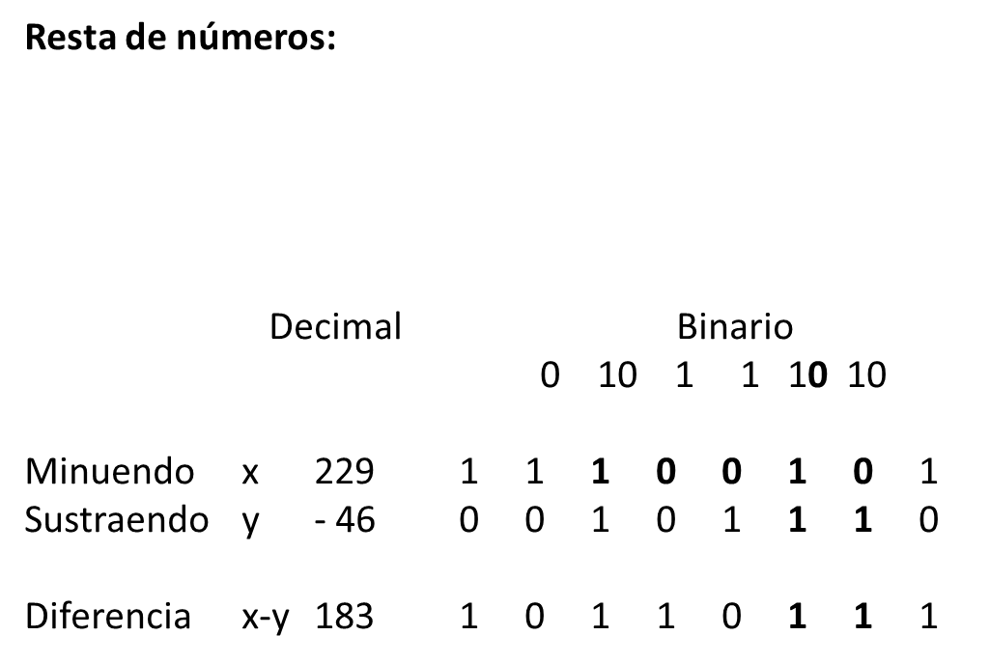
Operaciones en Binario
El préstamo se repite a través de tres columnas para llegar a un 1 transportable, es decir 100 = 011 (los bits modificados) + 1 (el préstamo))
Después del primer préstamo, la nueva resta para esta columna es 0-1,de modo que debemos prestar de nuevo
Debe prestar 1, produciendo
la nueva resta 10-1=1
Notes:
INTERIORES

Slide 32
Operaciones en Hexadecimal
Resulta importante mencionar algunas operaciones en hexadecimal
Suma Hexadecimal
Representación Hex Representación Decimal
C 1 1 0 0 1 1 0 0
X 1 9 B 9₁₆ 1 9 11 9
Y +C 7 E 6₁₆ 12 7 14 6
X+Y E 1 9 F₁₆ 14 17 25 15
14 16+1 16+9 15
Resultado Hex E 1 9 F
Notes:
INTERIORES

Slide 33
Complemento de 2 y de 1
Operaciones con Signo
Este se aplica a números binarios haciendo uso de una posición de bit extra para representar el signo también llamado “bit del signo”.
El bit más Significativo (MSB) es el utilizado para representar el signo y los restantes menos significativos representan la magnitud.
Positivos Negativos
  01010101₂ = + 85₁₀ 11010101₂ = - 85₁₀
  01111111₂ = + 127₁₀ 11111111₂ = - 127₁₀
00000000₂ = + 0₁₀ 10000000₂ = - 0₁₀
Notes:
INTERIORES

Slide 34
Complemento de 2 y de 1
Complemento a 1
También llamado complemento a (r-1) es utilizado en las computadoras digitales para simplificar la operación de resta y efectuar manipulaciones lógicas, en donde r = a es la base.
En caso de los números binarios: r=2 por tanto: r-1=1. Este resultado se le resta a cada digito del número binario.
Ejemplo:
El complemento a 1 de 1011000 es 0100111
El mismo procedimiento se aplica para los sistemas Octal y Hexadecimal.
Notes:
INTERIORES

Slide 35
Complemento de 2 y de 1
Complemento a 1
En este sistema el MBS sirve como bit de signo. El número binario se intercambia de valor de izquierda a derecha.
Positivo Negativo
17₁₀ = 00010001 -99₁₀ = 10011101
11101110 = -17₁₀ 01100010 = 99₁₀
Notes:
INTERIORES

Slide 36
Complemento de 2 y de 1
Complemento a 2
En este sistema el MBS sirve como bit de signo. El número binario se intercambia de valor de izquierda a derecha y al finalizar se le suma un uno al bit menos significativo de la cadena.
Positivo Negativo
17₁₀ = 00010001 -99₁₀ = 10011101
11101110 01100010 +1 +1
11101111 = -17₁₀ 01100011 = 99₁₀
Notes:
INTERIORES

Slide 37

Conclusiones
El comprender la representación de la información a través de los sistemas de numeración dentro de los sistemas lógicos combinatorios y secuencial es de gran relevancia para el Ingeniero en Computación, ya que es la forma en como estos sistemas manejan la información.
Por otro lado resulta importante que el alumno desarrolle la habilidad y la capacidad para realizar conversiones entre estos sistemas de numeración para posteriormente aplicar las operaciones binarias para el diseño de sistemas lógicos.
Titulo de la presentación
Notes:
INTERIORES

Slide 38
Referencias
Morris, M. Mano “Lógica digital y diseño de computadores” Ed. Prentice Hall (1989) ISBN 9688800163
Mano Morris. (2003) “Diseño Digital”. Ed. Prentice Hall. 3ra edición.
Tocci Ronald J. (2003). “Sistemas Digitales: principios y aplicaciones”. Editorial Pearson Educación. 6ta edición.
Titulo de la presentación
Notes:
INTERIORES

